Slide 1
Utbildning ”FIA”
Föräldraskap genom internationell adoption

Slide 2
Andra avsnittet
Välkomna
Närvaro
Kort presentation
Kort tillbakablick på förra träffen. Frågor/funderingar

Slide 3
Barns utveckling
Samspel arv och miljö
Hjärnans utveckling
Anknytning
Föräldraförmåga
Förälders egen anknytningserfarenhet
Språk anknytning och identitet
Att bli övergiven tidigt i livet

Slide 4
Samspel mellan arv och miljö
Genetiska faktorer
Miljöns påverkan
Graviditeten
Nyfödd
Samspel
Ögonkontakt

Slide 5
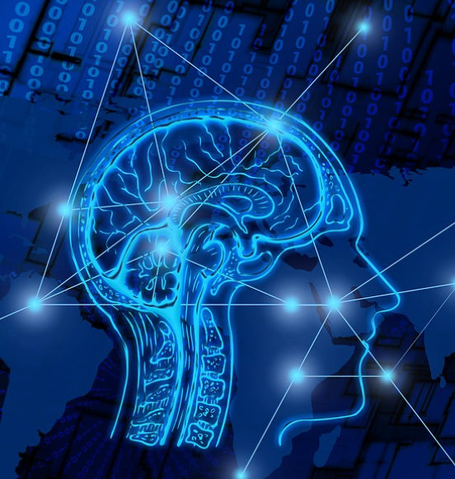
Hjärnans utveckling
Vänster hjärnhalva
Höger hjärnhalva
reptilhjärnan
däggdjurshjärnan
Plastisk och formbar

Slide 6
Anknytning
Anknytning är en förutsättning för överlevnad
Trygg anknytning
Otrygg anknytning
Vår anknytningserfarenhet påverkar oss och våra relationer genom hela livet
Anknytningsmönstekan ändras

Slide 7
Fundera på
Vad innebär det för mig att en förälders beteende tillsammans med barnet har en direkt påverkan på barnets utveckling?
Vad tänker jag om att jag och mitt barn inte delar det genetiska arvet?

Slide 8
Föräldraförmåga
Grundläggande omsorg
Stimulans och vägledning
Känslomässig tillgänglighet
Säkerhet

Slide 9
Fundera på
Hur tänker jag om att kanske behöva professionellt stöd i mitt föräldraskap?
Vad lägger jag in i begreppet känslomässig tillgänglighet?

Slide 10
Egen anknytningserfarenhet
Mentaliseringsförmåga
Förälders egen erfarenhet av anknytning påverkar hur man kan möta och samspela med sitt barn.
Hur tänker man om sina relationer och anknytningsmönster?

Slide 11
Fundera på
På vilket sätt har min barndom påverkat mig som vuxen?
Vad från mina föräldrars föräldraskap vill jag ta med mig när jag själv blir förälder? Finns det något jag inte vill ta med in i mitt föräldraskap?

Slide 12
Språk
Språk och samspel
Rutiner och förutsägbarhet
Identitet.
Inlärning
Social funktion

Slide 13
Fundera på
Hur kan barn uppleva att inte nå fram via språket?
Hur tar jag till mig ny kunskap i ett land där jag inte kan språket?

Slide 14
Att bli övergiven tidigt i livet
Individuell upplevelse
Uppbrott
Trauma
Påverkan under hela livet

Slide 15
Fundera på
Hur behöver jag förbereda mig för att kunna tillgodose ett adoptivbarns särskilda behov?
Vilka anpassningar kan jag behöva göra?

Slide 16
Avslut och inför nästa avsnitt

